Slide 1
Opšta istorija umetnosti srednjeg veka INTERNACIONALNA GOTIKA
prof. dr Jelena Erdeljan

Slide 2
Internacionalna gotika je termin koji se u istoriografiji koristi kako bi se njime označila umetnost i vizuelna kultura koja nastaje u poznom srednjem veku (XIV-XV vek) u Zapadnoj Evropi najpre kao rezultat ktitorstva nove elite koja, pored dvorova poput carskog, kraljevskog, aristokratskog i papskog, uključuje i predstavnike ili korporativna tela koji upravljaju gradovima. Visoko sofisticirana umetnička dela koja nastaju u takvom okruženju na teritorije današnje Italije, Francuske, Holandije, Belgije, Nemačke, Češke, Mađarske, Engleske, plod su dvorske tj. kurtoazne kulture a stvaraju ih umetnici jasno profilisanih individualnih identiteta koji stiču slavu i čija dela, jasno prepoznatljiva, postaju predmet prestiža. Oni često rade kao dvorski umetnici a putuju, po pozivu i angažmanu svojih ktitora i mecena, od jednog centra do drugog. Stoga, takođe, jedna zajednička estetika prefinjenosti, istančanosti, ljubavi prema svemu luksuznom, objedinjuje raznolika dela različitih stvaralaca, između ostalog i kao odraz učenosti i lične posvećenosti negovanju i stvaranju prvih umetničkih zbirki samih mecena. Takvi predmeti vizuelne kulture zauzimaju veoma važno mesto u kreiraranju i (samo)prezentovanju identiteta svojih naručilaca pa tako i u diplomatskim poslovima i postupcima, posebno kao sastavni deo ugovaranja i sklapanja međudinstičkih brakova koji igraju važnu političku i diplomatsku ulogu. Sami ktitori, vladari i aristokratska elita, često su portretisani, a naročito u okviru kompozicija koje, kroz prikazivanje njihovog odnosa sa nebeskom sferom i ličnostima svete istorije, treba da naglase njihov status i potenciraju njihovu dinastičku pripadnost. Intelektualna i estetska nastojanja umetnika i krug u kojem su se kretali i radili veoma dobro su ilustrovani i primerom ličnog prijateljstva između Frančeska Petrarke i Simona Martinija, u vreme dok su obojca boravili na papskom dvoru u Avinjonu.
Notes:
o

Slide 3
Simone Martini
c. 1284-1344.
Sijenski umetnik, različito vezivan za školovanje u radionicama Duča ili Đota, radio je za Sijenku komunu, papski dvor u Avinjonu, anžuvinski dvor u Napulju, franjevački red u Asiziju.
Među njegovim najznačajnijim delima su:
- Maesta za Palaco Publiko u Sijeni
- Portret Gvidoriča da Foljana, Palaco Publiko
- ciklus Svetog Martina u kapeli Svetog Martina u donjoj crkvi u Asiziju
- Oltar Svetog Luja od Tuluze sa krunisanjem Roberta Napuljskog
Blagovesti za katedralu u Sijeni, danas se nalazi u galeriji Ufici u Firenci
https://www.khanacademy.org/humanities/renaissance-reformation/late-gothic-italy/siena-late-gothic/v/martini-annunciation-1333
- Orsini poliptih
Freske za papski dvor u Avinjonu
Iluminacija Petrarkine lične kopije Vergilija (Amborsiana, Milano)

Slide 4
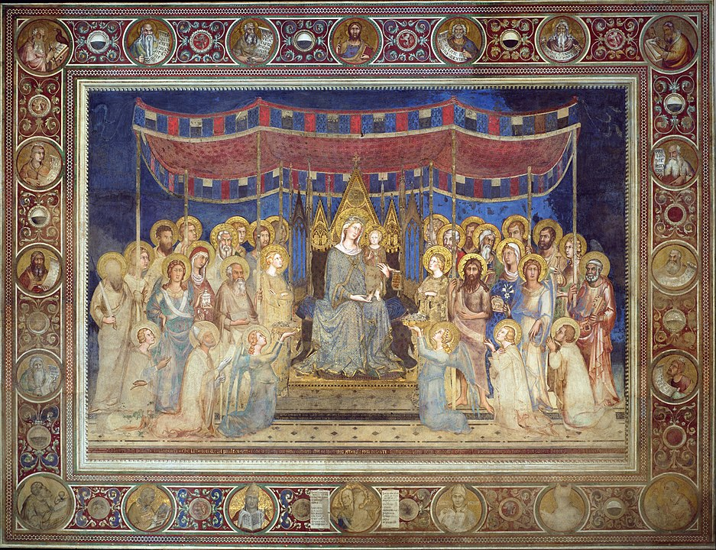
Maesta
Sijena, Palaco Publiko, Sala del Mappamondo
Slikano po narudžbini Devetorice (Li Signori Nove Governatori e Difenditori del Comune e del Popolo di Siena) 1315-1316.
Slika i zalog božanske zaštite nad Sijenom koja je pod zavetovana i pod zaštitom Bogorodice. Dokaz i zalog dobre i pravedne vladavine Devetorice

Slide 5
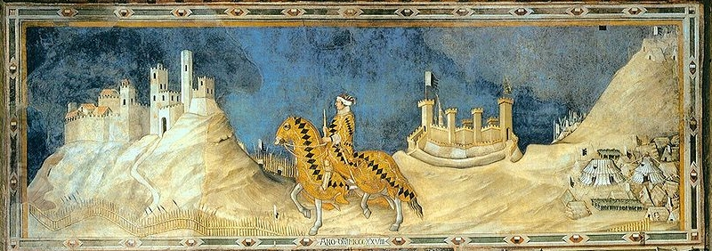
Kondotijere Gvidoričo da Foljano u opsadi Montemasija
Sijena, Palaco Publiko, zapadni zid Sala del Mapamondo c. 1330.
Konjanički portret pripadnika nove elite, kondotjera Gvidoriča da Foljana, istaknut lični stav, trijumfalni izraz i heraldika i amblematika nekad rezervisana samo za vladarske porodice.
Pejsaž kao aktivni činilac slike, začetak herojskog pejsaža.

Slide 6
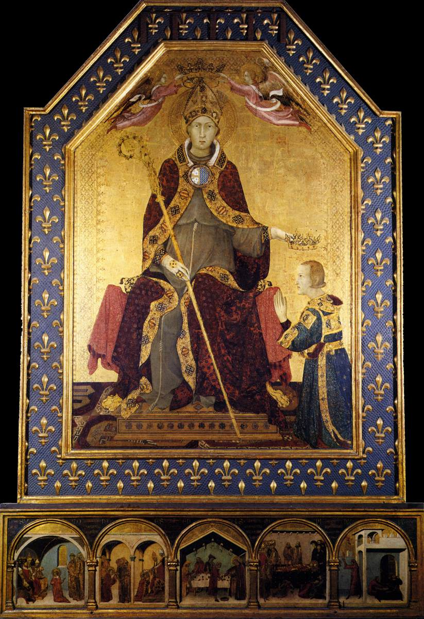
Sveti Luj od Tuluza kruniše Roberta Anžujskog, kralja Napulja
posle 1317.
Slika dinstičke svetosti Anžuvinaca i isticanje božanskog porekla vlasti kralja Roberta, Re de Sermone, kako ga je nazvao Dante, posebno vatreno pobožnog vladara koji je napisao službu i više propovedi posvećenih svom 1317. godine kanonizovanom bratu od koga na ovoj slici prima krunu. Robert je bio sin Karla II Anžujskog i Marije iz dinastije Arpadovaca, ćerke mađarskog kralja Stefana V i Elizabete Kumanske. Marijina sestra, Katalina, bila je udata za srpskog kralja Dragutina.

Slide 7
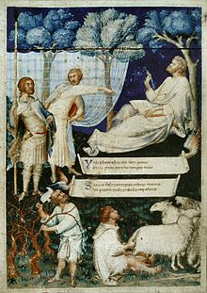
Naslovna minijatura, autorski portret Vergilija, koju je Simone Martini naslikao u knjizi koja je bila lično vlasništvo Frančeska Petrarke

Slide 8
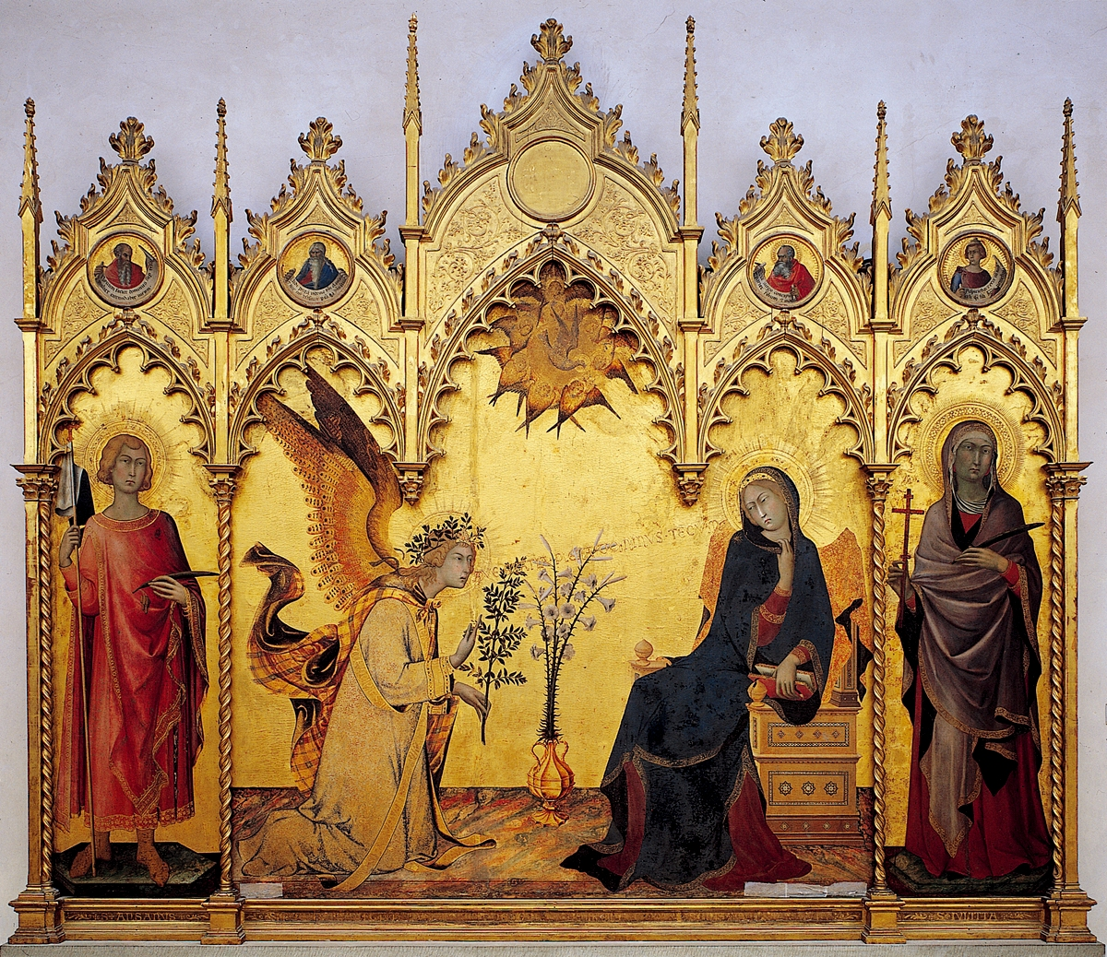
Simone Martini, Blagovesti za Sijensku katedralu, 1333. godine u saradnji sa Lipom Memijem
Stojeće figure Sv. Ansana i Sv. Margarete
Medaljoni sa dopojasnim figurama proroka Jeremije, Jezekilja, Isaije i Danila

Slide 9
Majstor Teodorih, Peter Parler i drugi umetnici na dvoru Karla IV u Pragu
Sredinom XIV veka, u vreme vladavine Karla IV, Prag postaje prestonica Svetog rimskog carstva.
Karlo IV (1316-1378, krunisan u Pragu 1347. za kraja Bohemije i 1355. u Rimu za kralja Italije i cara Svetog rimskog carstva) bio je, po majčinoj liniji, naslednik loze Pšemislovića a po očevoj kuće Luksemburga. Na rođenju je dobio ime Venceslav (Vaclav) po dedi iz roda Pšemislovića, kralju Vaclavu II, a kao vladarsko izabrao je ime Karlo u čast svog strica, kralja Karla IV od Francuske na čijem dvoru je boravio sedam godina.
Kao sastavni deo prestoničkog programa Praga u kom je stolovao, Karlo IV je podigao čitav niz javnih, sakralnih i svetovnih zdanja koja od sredine XIV veka formiraju prestonički identitet Praga.
Karlov univerzitet osnovan 1348. godine prvi je i najstariji univerzitet u centralnoj i istočnoj Evropi.
Među umetnicima, arhitektama, skulptorima, slikarima, koji su bili angažovani na velikim graditeljskim poduhvatima Karla IV vezanim za konstruisanje hijerotopije Praga kao prestonice, bili su angažovani, među ostalima, i Mateja iz Arasa, Peter Parler i majstor Teodorih koji je radio u Karlštejnu, utvrđenoj vladarskoj rezidenciji blizu Praga u okviru koje su podignute i kapele sa sasvim posebnim relikvijarnim programom, jednovremeno prostori carske, zvanične, ali i privatne pobožnosti Karla IV.

Slide 10
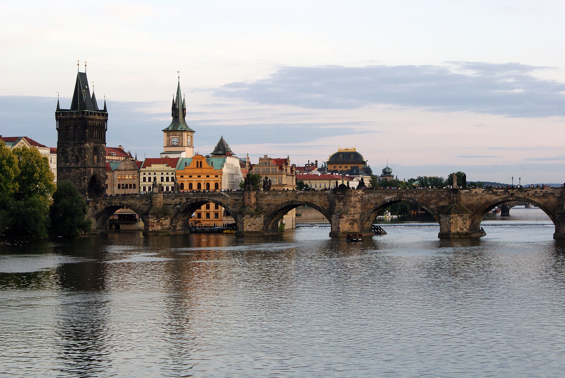
Prag
Karlov most
https://www.metmuseum.org/exhibitions/listings/2005/prague
https://www.metmuseum.org/exhibitions/listings/2005/prague/photo-gallery
https://www.metmuseum.org/art/metpublications/Prague_The_Crown_of_Bohemia_1347_1437?Tag=Prague&title=&author=&pt=0&tc=0&dept=0&fmt=0

Slide 11
Vilton diptih
Ričard II Plantagenet, kralj Engleske, oženjen Anom od Bohemije, ćerkom Karla IV i sestrom cara Žigmunda i kralja Venceslava III
Predmet privatne pobožnosti kraja Ričarda II na kom je on predstavljen uz svete zaštitnike i zaštitnike Engleskog kraljevstva, svete kraljeve Edmunda i Edvarda Ispovednika i Svetog Jovana Preteču, kako se molitveno obraća Bogorodici sa malim Hristom predstavljenom u rajskom vrtu, okruženom horom anđela. Heraldički znak, amblem samog vladara, beli jelen, zastupljen je kako u sferi zemaljskog, kao deo ličnog vladarskog ornata kralja, ali i nebeskog, na tunikama svih anđela. Nebeska zaštita i zalog legitimnosti njegove vlasti posebno je izražen i stegom u ruci anđela za kojim poseže mali Hrist, kao da ima nameru da ga preda klečećoj figuri kralja koji mu se molitveno obraća.
https://www.khanacademy.org/humanities/medieval-world/gothic-art/gothic-art-england/v/wilton-diptych

Slide 12
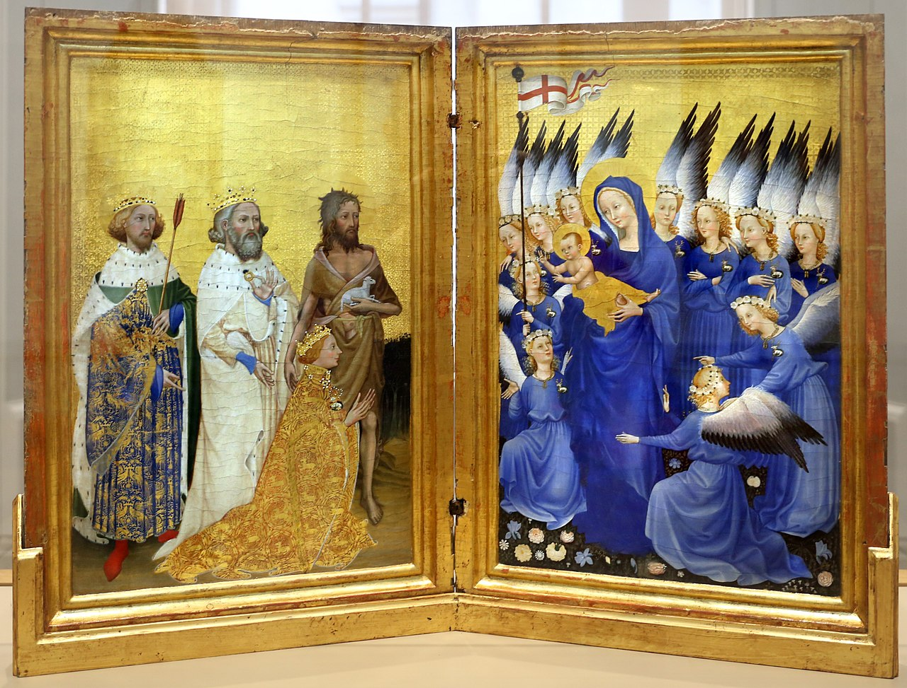
Vilton diptih
1395-1399.
Nacionalna galerija, London

